Slide 1
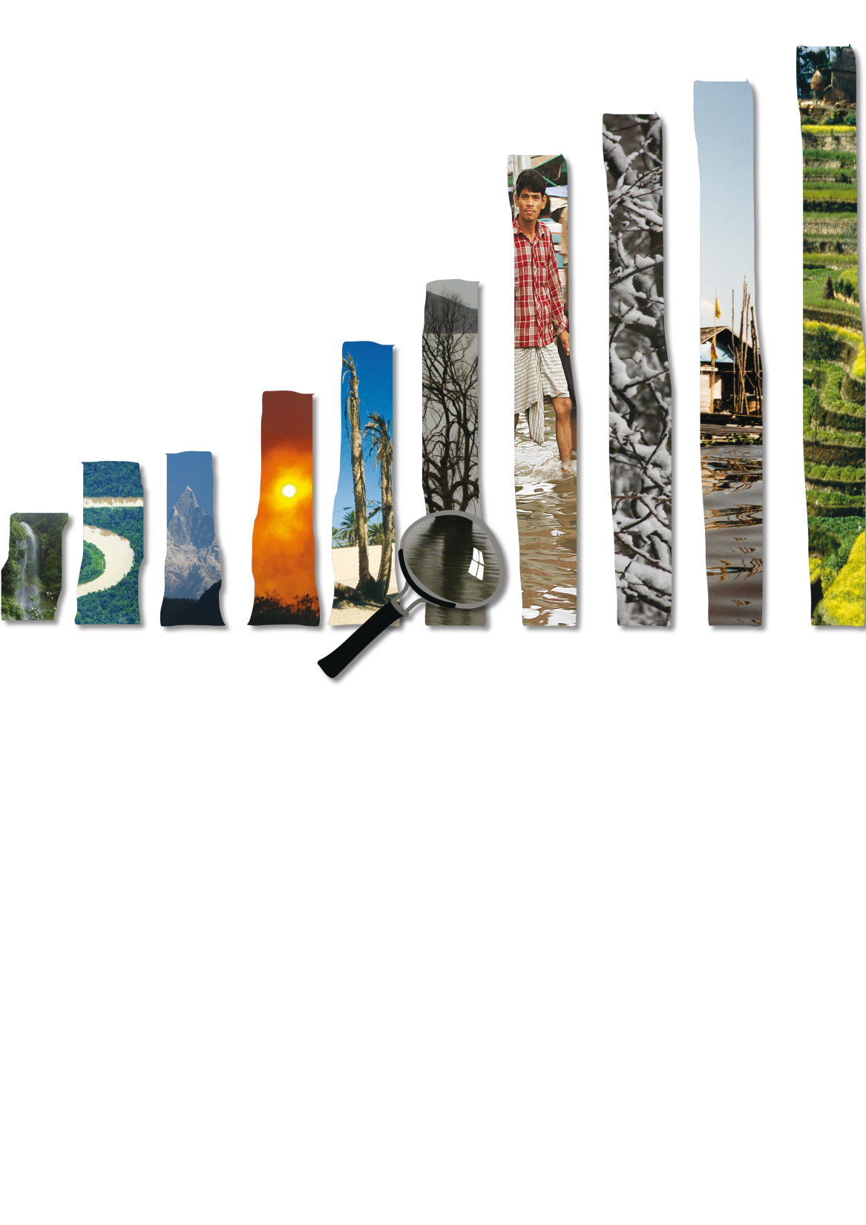
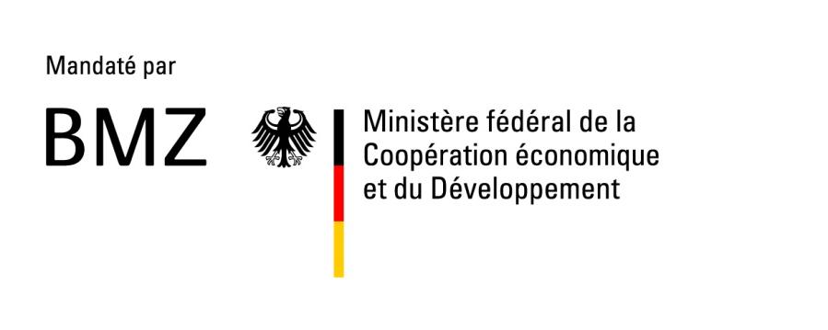
Approche en 4 étapes (3):
Module 5
Sélectionner des mesures d'adaptation
Notes:
Durant la formation destinée aux formateurs, nous avons demandé aux participants
de travailler en groupes et
de rassembler toutes les informations pertinentes relatives à leur sujet spécifique
(eau, climat, agriculture, gouvernance, société et économie) et
de les présenter à leurs collègues

Slide 2

Adresse bibliographique
En sa qualité d’entreprise fédérale, la GIZ aide le gouvernement allemand à concrétiser ses objectifs de coopération internationale pour le développement durable ; elle œuvre aussi au niveau mondial dans le domaine de l’éducation internationale.
Publié par
Deutsche Gesellschaft für
Internationale Zusammenarbeit (GIZ) GmbH
Sièges de la société :
Bonn et Eschborn, Allemagne
Dag-Hammarskjöld-Weg 1-5
65760 Eschborn, Allemagne
T +49 61 96 79-0
F +49 61 96 79-1115
Contact
E climate@giz.de
I www.giz.de
Responsables
Ilona Porsché, GIZ; Michael Scholze, GIZ
Auteurs
Jennifer Frankel-Reed, Barbara Fröde-Thierfelder, Ilona Porsché
Contributions de
Alfred Eberhardt, Mark Svendsen, Lea Herberg, Martin Baumgart,
Udo Höggel, Michael Scholze, Alexander Fröde, Nana Künkel, membres de l'équipe de projet sur le changement climatique et la coopération pour le développement de l'OCDE
Coordination
Ilona Porsché, Barbara Fröde-Thierfelder
Crédits photographiques
© GIZ/Programme de protection du climat et Claudia Altmann,
Dirk Ostermeier, Florian Kopp, Georg Buchholz, Ira Olaleye,
Jörg Böthling, Manuel Hauptmann, Markus Kirchgessner,
Michael Gajo, Michael Netzhammer, Nicole Herzog, Peter Korneffel, Richard Lord, Robert Heine, Rüdiger Behrens, Ulrich Scholz,
Ursula Meissner, Uwe Rau
Maquette
Ira Olaleye
Ce dossier de formation est paru à l’origine en anglais, sous le titre « Integrating climate change adaptation into development planning ». La traduction française a été réalisée avec l’aimable soutien du gouvernement belge.
Notes:
Conditions d'utilisation
Ce matériel de formation est la propriété de la GIZ. Vous ne pouvez pas modifier cette diapo, ni ajouter ou supprimer du contenu ou encore modifier les maquettes. Le logo de la GIZ ne peut être supprimé ou déplacé et aucun autre logo ou aucune autre information ne peut être placé(e) dans la zone d'en-tête ou de bas de page des maquettes. Avant d'ajouter des informations à ce matériel de formation, veuillez contacter climate@giz.de.

Slide 3
Conditions d’utilisation
Le présent module de formation a été élaboré par la GIZ, mandatée par le BMZ. Si vous souhaitez adapter cette présentation à vos besoins, veuillez respecter les conditions suivantes :
  Le masque des diapositives et l’adresse bibliographique sont obligatoires. Ils ne doivent pas être modifiés ni supprimés.
  Le logo de la GIZ ne peut être supprimé ou déplacé et aucun autre logo ou aucune autre information ne peut être placé(e) dans la zone d'en-tête ou de pied de page.
  Pour ajouter votre propre contenu, prière d’utiliser la diapositive vierge à la fin de cette présentation. (Si vous voulez ajouter plus qu’une diapositive, vous pouvez la copier.)
  Si vous désirez apporter des changements substantiels au contenu de cette présentation, veuillez contacter climate@giz.de.

Slide 4


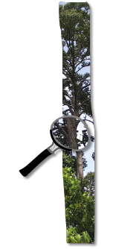
L'approche en 4 étapes:
Le processus de base de planification de l’adaptation
  Le processus systématique traite de toutes les questions relatives à la planification de l’adaptation
  Une approche pas à pas permet d’éviter les frustrations relatives au caractère extrêmement complexe de ce défi
Quatre étapes
  Evaluer la vulnérabilité
  Identifier des options d'adaptation
  Sélectionner des mesures d'adaptation
  Développer un cadre de suivi et d’évaluation

Slide 5
Exposé raisonné
Objectif
  Troisième étape de la planification de l'adaptation
  La stratégie d'adaptation doit se composer
  d'éléments complémentaires et garantir
    une réduction réelle des risques liés au changement climatique, et
    une certaine cohérence avec les priorités et les contraintes pratiques
    d'une situation donnée.
  A ce niveau, nous évaluez donc les options d'adaptation alternatives et proposez un ensemble de mesures d'adaptation choisies délibérément.
Importance
  Point de décision pour agir

Slide 6

Prise de décisions basée sur des critères
Raisons d'une prise de décisions basée sur des critères
  Transparence (pourquoi cette option en particulier a-t-elle été choisie?)
  Responsabilité (par ex. préparation pour le suivi et l’évaluation)
  …
→ La manière dont les critères sont sélectionnés et utilisés influence le résultat final!

Slide 7
Critères possibles
Le document d'orientation de l'OCDE propose les critères suivants
  Efficacité
  Coûts
  Faisabilité
Autres critères
  acceptation politique et sociale
  urgence
  propension à la biodiversité
  absence de regrets
  respect des exigences de financement
Notes:
» Critères: veuillez vous référer à l'encadré dans le manuel de formation pour obtenir d'autres critères
Assurez-vous que tout le monde comprenne bien les termes → veuillez consulter le glossaire!
Efficacité: à quel point la mesure d'adaptation réduit la vulnérabilité et offre d'autres avantages.
Coûts: inclut les coûts d'investissement ainsi que les coûts dans le temps tels que les coûts opérationnels et de maintenance, les coûts de reconstruction, etc...
Faisabilité: répond à la question de savoir si les ressources légales, administratives, financières, techniques, etc. nécessaires existent. Les adaptations qui peuvent être réalisées dans le cadre opérationnel actuel seront généralement favorisées.

Slide 8

Exercice (1)
Contexte
  Poursuivez votre travail au sein du groupe consultatif sur l'adaptation de l’Autorité de l’État en charge de l’eau (AEE)
  → votre groupe de travail
  Les ressources financières limitées doivent être canalisées vers des investissements stratégiques afin d'améliorer la gestion des ressources en eau en cas de changement climatique.
  Le groupe consultatif sur l'adaptation doit maintenant proposer une
  sélection des options d'adaptation les plus pertinentes:
    réduire réellement les risques liés au changement climatique
    exploiter les opportunités liées au changement climatique
    ne pas dépasser le champ de l'AEE
Annexes
  Encadré sur les critères de sélection possibles

Slide 9

Exercice (2)
Votre tâche
  Utilisez la matrice 9:
    Dans la colonne I complétez les options d'adaptation du module 4 colonne I
    Dans les colonnes L, M, N, O, P
      discutez des critères de sélection et développez un ensemble pertinent
      examinez chaque option (I) sur la base des critères,
      et évaluez-les en utilisant les symboles ++ / + / 0 / - / --
    Dans la colonne Q , évaluez les options
Notes:
Q
Si trop d'options ont des évaluations similaires, vous pouvez envisager d'introduire de nouveaux critères ou de pondérer les critères (par ex. critère 3 'faisabilité' x2)
Réexaminez, à partir d'une vue d'ensemble, si les résultats ont du sens.
Traitent-ils la série de risques clés?
Seraient-ils efficaces ensemble?
Se chevauchent-ils ou se complètent-ils?

Slide 10
Exemple pour M3 – M5
Contexte
  Polokwane, capitale de la province du Limpopo, au nord-est de l'Afrique du Sud, ne dispose pas de ressources suffisantes en eau pour répondre à ses besoins
  L'économie et la population de Polokwane sont en croissance,
  notamment en raison des secteurs agricole et minier en plein développement
  Le Limpopo et la Rivière des Eléphants doivent présenter des niveaux de débit minimaux pour protéger la biodiversité et le tourisme
Source: USAID 2008, http://pdf.usaid.gov/pdf_docs/PNADM428.pdf

Slide 11
Programmes des eaux de base
  Le Département des eaux et des forêts
  (DWAF) du gouvernement sud-africain prévoit de détourner les eaux du bassin des Eléphants pour alimenter Polokwane
  L'USAID soutient actuellement les investissements et les programmes
  visant à réduire les besoins en eau et à améliorer l'utilisation rationnelle de l'eau
  L'Institut urbain a également été créé afin d'évaluer les besoins en infrastructures d'approvisionnement en eau de Polokwane sur 10 ans
Source: USAID 2008, http://pdf.usaid.gov/pdf_docs/PNADM428.pdf

Slide 12
Examen des stratégies d'adaptation
  Gestion de la demande: accords de partage de l'eau, commerce de l'eau, marché de l'eau, valorisation de l'eau, politique d'utilisation de l'eau au niveau local, et amélioration de la recharge des eaux souterraines
  Technologie améliorée: opération des réservoirs, gestion des plaines inondables, conceptions d'infrastructures, contrôle hydro-climatique
  Politique et éducation améliorées: gestion de la demande des districts, redistribution des droits de captation d'eau (rural-urbain), campagnes d'éducation pour améliorer les habitudes d'utilisation de l'eau, gouvernance coopérative, législation pour améliorer l'utilisation rationnelle de l'eau, application des droits relatifs à l'eau et des politiques d'utilisation
Source: USAID 2008, http://pdf.usaid.gov/pdf_docs/PNADM428.pdf

Slide 13
Analyse réalisée
Evolution du climat et de la demande d'ici 2050
  La demande en eau devrait tripler en raison de la population croissante
  Les températures augmentent avec des projections de précipitations qui vont d'une réduction de 30% à une légère augmentation
Impacts
  Une réduction de 10% des précipitations + changements au niveau des températures
  → baisse de 50% du ruissellement et baisse similaire de la disponibilité de l'eau
  Si le ruissellement augmentait, les infrastructures de barrages existantes seraient incapables de générer un rendement plus élevé
Source: USAID 2008, http://pdf.usaid.gov/pdf_docs/PNADM428.pdf

Slide 14
Etablir la liste des mesures prioritaires
Exemple – Polokwane, Afrique du Sud (USAID)
Option | Efficacité | Coût | Faisabilité technique | Faisabilité sociale et culturelle | Vitesse
Conservation de l'eau, gestion de la demande | Elevée | Bas | Elevée | Elevées | Elevée
Niveau de service/futur | Elevée | Bas | Elevée | Basses | Moyenne
Recyclage eau urbaine | Moyenne | Elevé | Elevée | Moyennes | Moyenne
Redistribution du rendement du barrage | Moyenne | Elevé | Elevée | Moyennes | Elevée
Utilisation combinée | Basse | Bas | Elevée | Elevées | Moyenne
Etendre les champs de captage | Basse | Bas | Elevée | Elevées | Elevée
Construction d'un nouveau barrage | Elevée | Elevé | Elevée | Moyennes | Basse
Captage des eaux de pluie | Basse | Bas | Elevée | Elevées | Elevée
+
+
+
+
+
+
+
+
+
+
+
+
+
+
+
+
+
+
+
+
+
+
+
+
Source: USAID 2008, http://pdf.usaid.gov/pdf_docs/PNADM428.pdf

Slide 15
Stratégie sélectionnée
  Réduire la demande en eau en combinant des améliorations technologiques (réduire les fuites et la pression de l'eau dans le système d'approvisionnement) et des politiques visant à améliorer l'utilisation rationnelle de l'eau
  Le recyclage de l'eau pourrait prendre de l'ampleur tandis que l'eau pourrait être redistribuée afin de répondre aux besoins urbains si nécessaire
  Peu d'intérêt pour les projets coûteux comme des barrages supplémentaires qui pourraient être inutiles selon les conditions futures
Source: USAID 2008, http://pdf.usaid.gov/pdf_docs/PNADM428.pdf

Slide 16
Résultats
  Le projet a entraîné une fusion des projets de planification des infrastructures hydrauliques nationaux et locaux
  Intérêt plus marqué du gouvernement vis-à-vis des approches de gestion de la demande
  Le DWAF a ajouté un chapitre sur le changement climatique
  au rapport de gestion des Eléphants
  Le Rapport est utilisé par le gouvernement régional et national, fournit une analyse de la planification pour les 50 prochaines années
Source: USAID 2008, http://pdf.usaid.gov/pdf_docs/PNADM428.pdf

